Slide 1
Phát triển nhận thức.
Chủ đề:Tết- Mùa xuân.
Đề tài:Ngày Tết Nguyên Đán.
Người thực hiện:Nguyễn Thị Hợp
Trường Mầm Non Trung Sơn

Slide 2
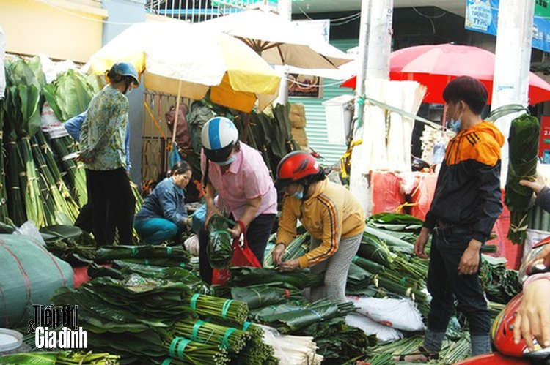

Slide 3
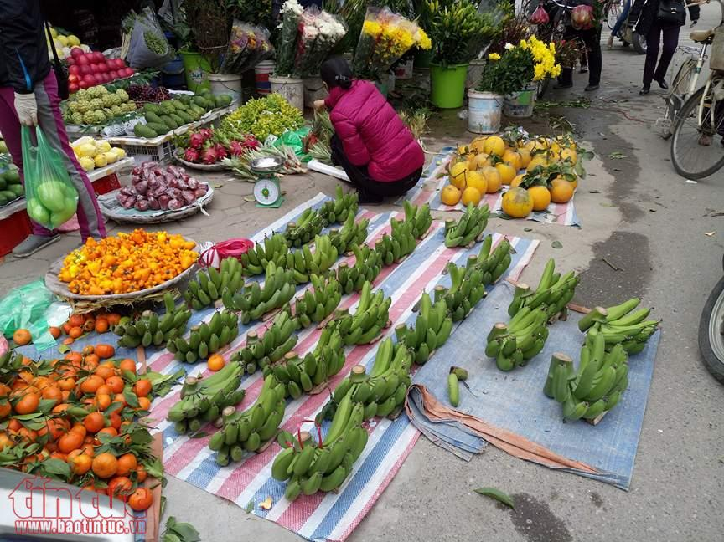

Slide 4
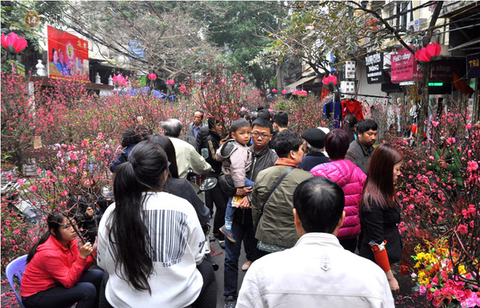

Slide 5
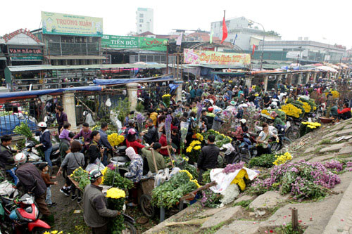

Slide 7
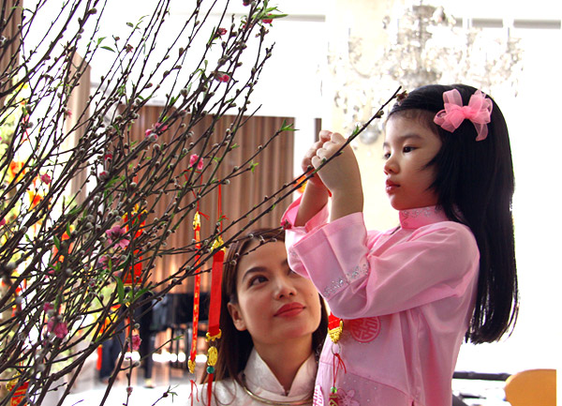

Slide 8
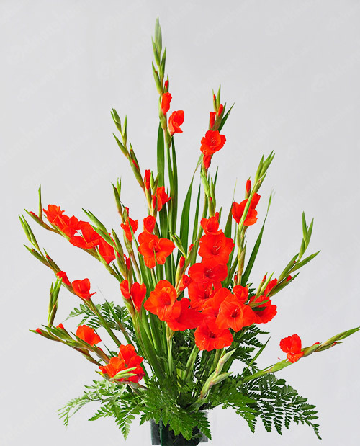

Slide 9
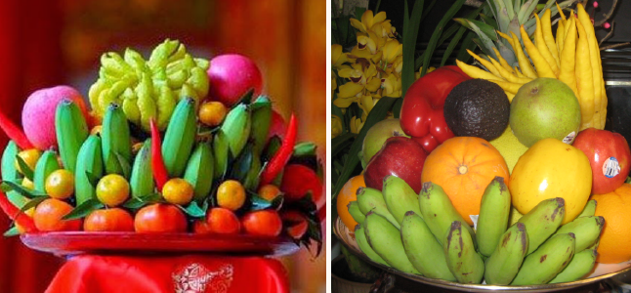

Slide 10
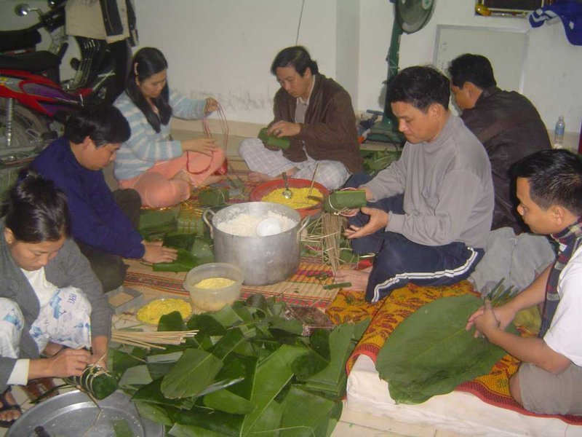

Slide 11
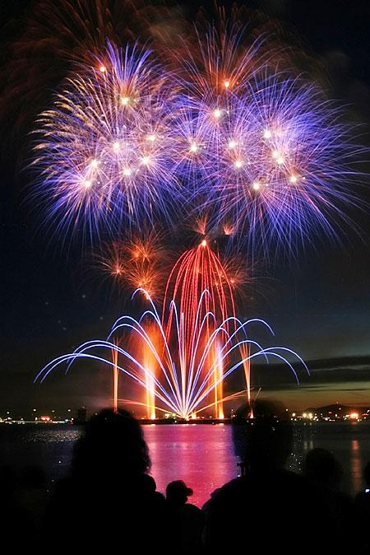
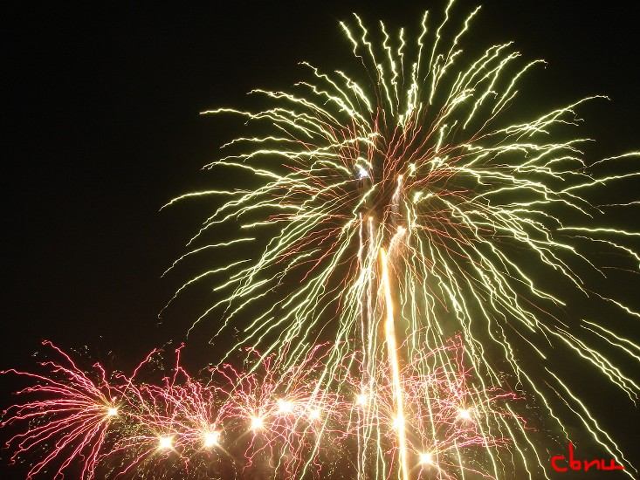
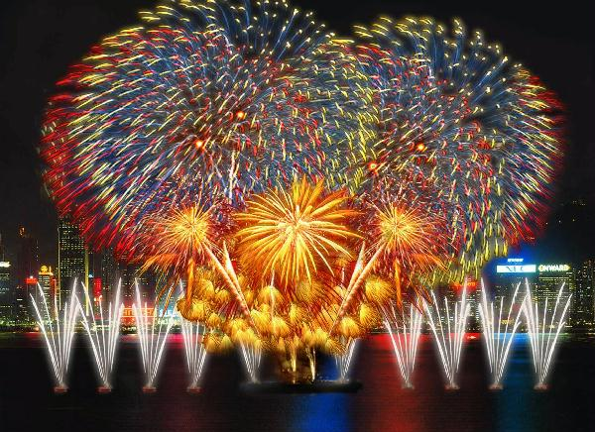
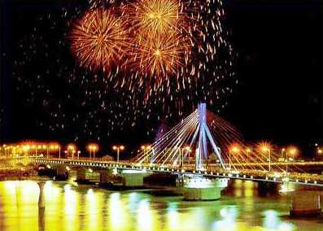
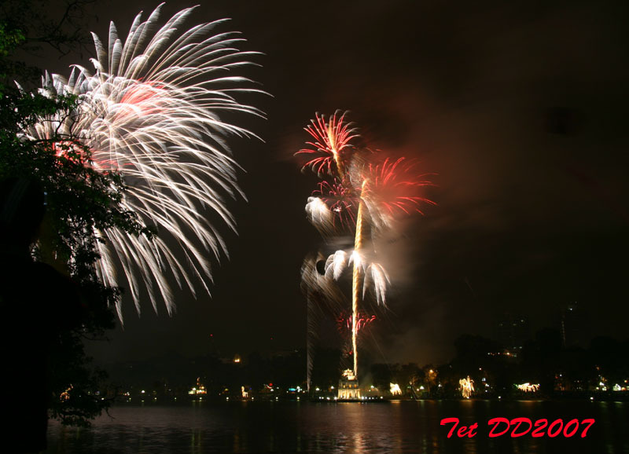
PHÁO HOA NGÀY TẾT

Slide 12
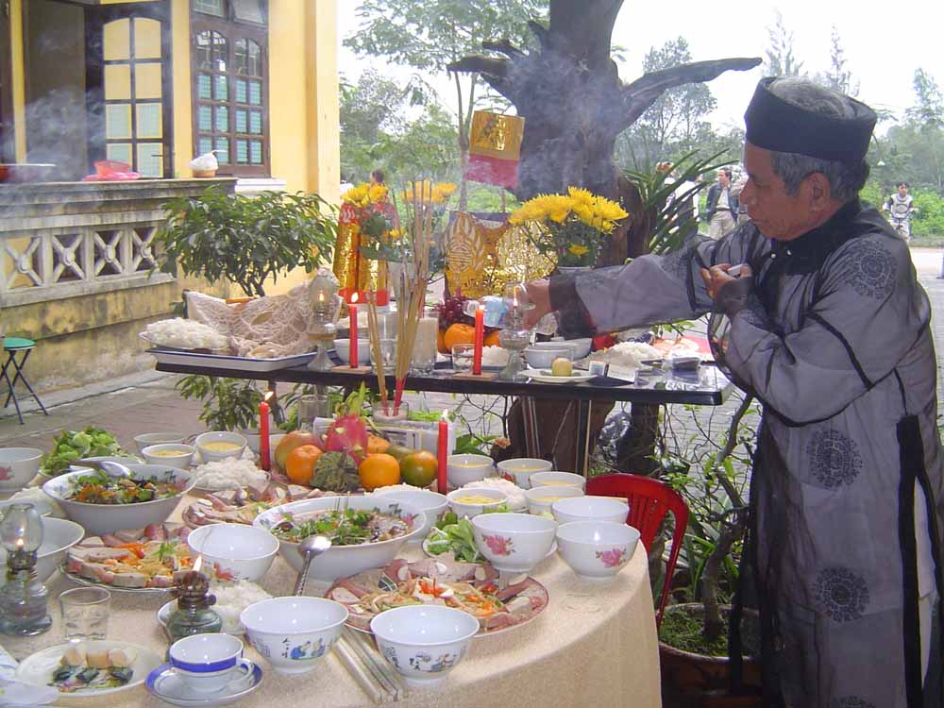

Slide 13
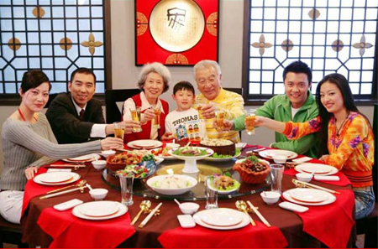
MÂM CƠM NGÀY TẾT

Slide 14
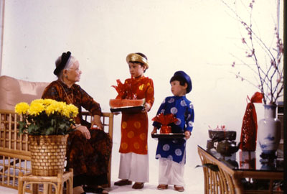
CHÚC TẾT ÔNG BÀ

Slide 16
Trò chơi: "Ô CỬA BÍ ẨN"

Slide 18
Trò chơi: "Ô CỬA BÍ ẨN"
#20. Slide 20

Slide 20
Trò chơi: "Ô CỬA BÍ ẨN"

